Slide 1
第6章单片机的定时器/计数器
6.1 定时/计数器的结构与工作原理
6.2 定时器/计数器的控制
6.3 定时/计数器的工作方式
6.4 定时/计数器的编程和应用

Slide 2
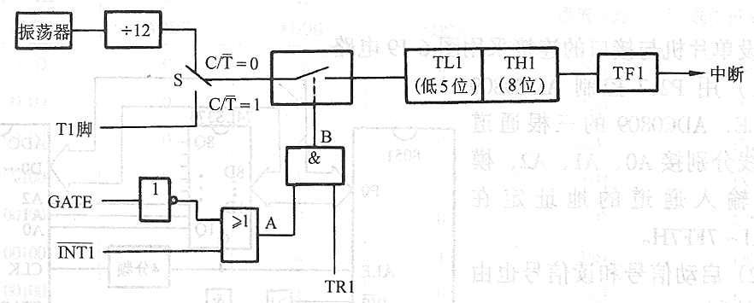

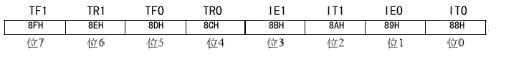
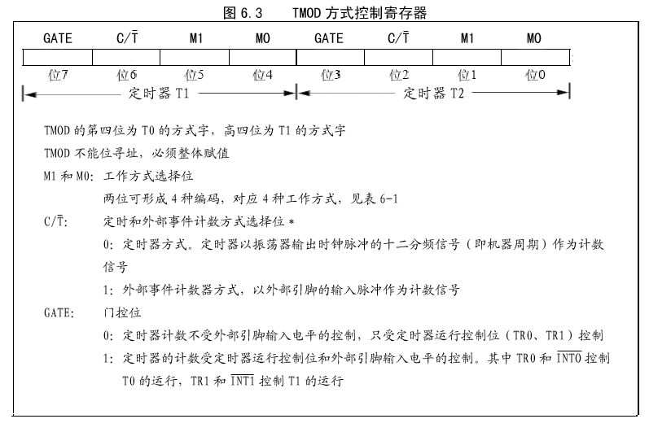
第6章单片机的定时器/计数器
定时/计数器的控制关系（以T1为例）
中断请求标志位
TF1=1→请求中断
TR1=0→没有中断
模式选择位
=0→定时
=1→计数
fosc
T1
查询 /中断
门控位
GATE=0→允许TR1启动计数器
GATE=1→允许INT1启动计数器
启动控制位
TR1=1→启动计数器
TR1=0→停止计数器
外部中断1
参与定时器的启停管理
TCON
TMOD

Slide 3
第6章单片机的定时器/计数器
TCON
8FH
8EH
8DH
8CH
8BH
8AH
89H
88H
(88H)
TF1
TR1
TF0
TR0
IE1
IT1
IE0
IT0
定时器控制位
外部中断控制位
fosc
fosc
查询/
中断
T1
查询/
中断
T0
TF0
T0脚
INT0
TR0
注意，系统上电默认值为TCON = 0，则默认状态应为：
TR0和TR1均为关闭状态、电平触发方式、没有0 # ～3#中断请求

Slide 4

第6章单片机的定时器/计数器
TMOD
D7
D6
D5
D4
D3
D2
D1
D0
（89H）
GATE
C/T
M1
M0
GATE
C/T
M1
M0
T1
T0
fosc
fosc
查询/
中断
T1
查询/
中断
T0
TF0
T0脚
INT0
TR0
T1方式选择位
00-方式0
01-方式1
10-方式2
T0方式选择位
00-方式0
01-方式1
10-方式2
11-方式3
T1工作
状态
T0工作
状态

Slide 5
第6章单片机的定时器/计数器
T0有4种工作方式，T1有3种工作方式，每种工作方式都有定时和计数2种方式，故共有14种组合关系。
T0 |  | T1
定时方式0 | 计数方式0 | 定时方式0 | 计数方式0
定时方式1 | 计数方式1 | 定时方式1 | 计数方式1
定时方式2 | 计数方式2 | 定时方式2 | 计数方式2
定时方式3 | 计数方式3

Slide 6
第6章单片机的定时器/计数器
注意：TMOD只能以字节方式进行初始化
TMOD
D7
D6
D5
D4
D3
D2
D1
D0
（89H）
GATE
C/T
M1
M0
GATE
C/T
M1
M0
T1
T0
例如，设置T0为定时方式1，允许TR0启动；
T1为计数方式0，允许INT1启动。
则 TMOD = 1100 0001B =0xc1
又如，系统上电默认值为TMOD = 0，则默认状态应为：
T0和TI均为定时方式0，允许TR0、TR1启动。

